Slide 1
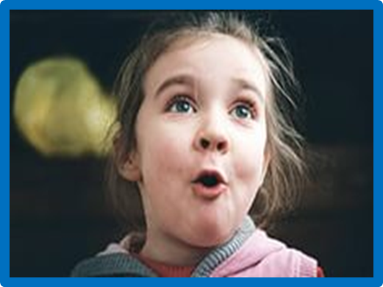
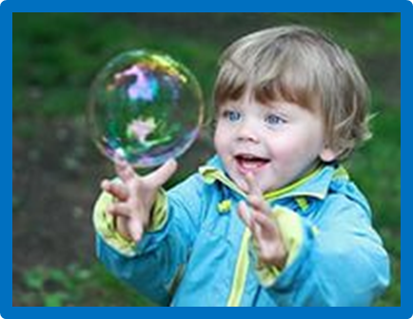
Развивающая игра
«Подбери эмоцию»

Slide 2
Цель: знакомство детей с графическим изображением эмоций; формировать умение соотносить графическое изображении эмоции с фотографиями детей.
Задание
Подбери к пиктограмме фотографию ребёнка с соответствующей эмоцией

Slide 3
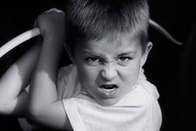
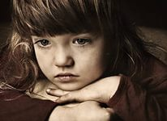
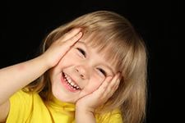
Эмоция радость

Slide 4
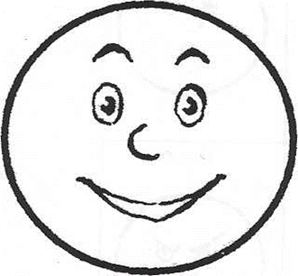

Slide 5
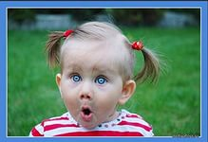
Эмоция грусть

Slide 6
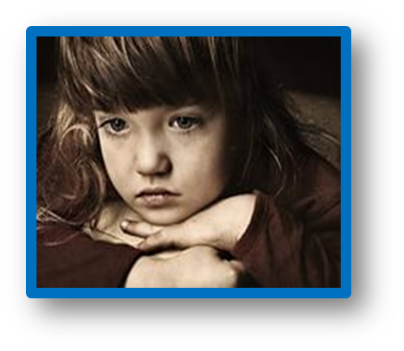

Slide 7
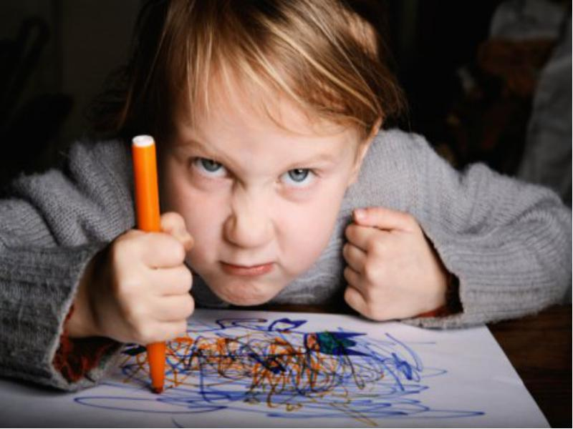
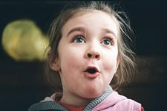
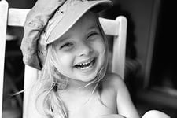
Эмоция злость

Slide 8
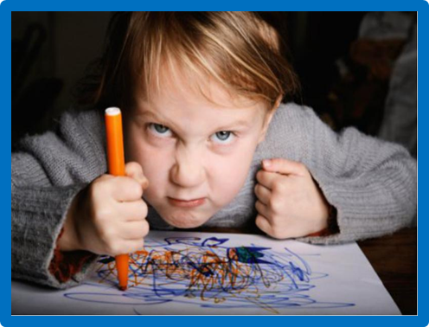

Slide 9
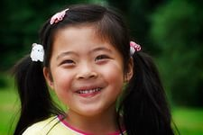
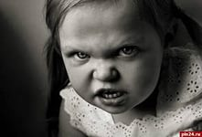
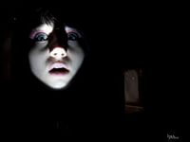
Эмоция страх

Slide 10
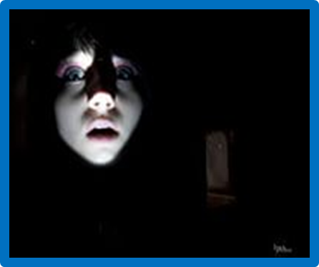

Slide 11
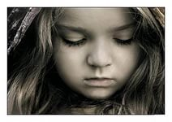
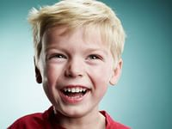
Эмоция удивление

Slide 13
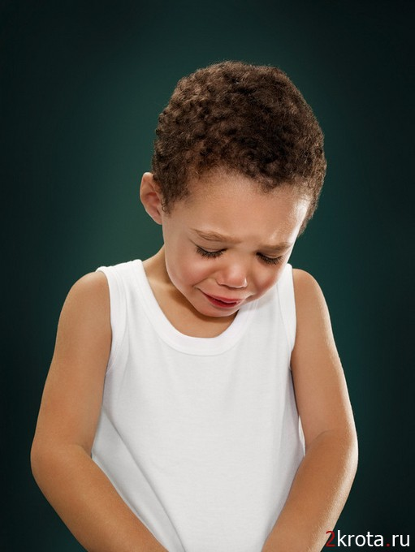
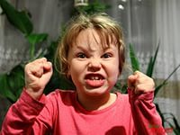
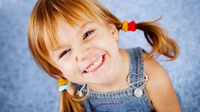
Эмоция вина

Slide 14
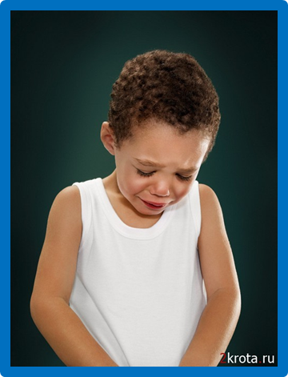

Slide 15
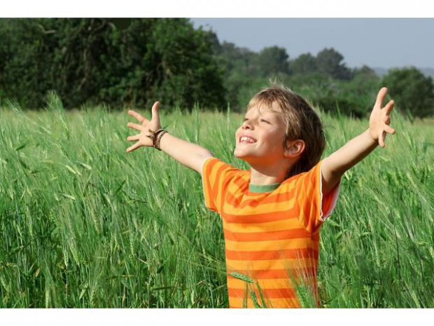
Мимическая гимнастика «Облако»
По небу плыли облака, А я на них смотрел. И два похожих облачка Найти я захотел. Я долго всматривался ввысь И даже щурил глаз, А что увидел я, то вам Всё расскажу сейчас. (наблюдение за воображаемыми облаками с выражением внимания и интереса на лице)
Вот облачко весёлое Смеётся надо мной: -Зачем ты щуришь глазки так? Какой же ты смешной! Я тоже посмеялся с ним: - Мне весело с тобой! И долго-долго облачку Махал я вслед рукой. (мышцы лица расслабляются, на нём появляется улыбка

Slide 16
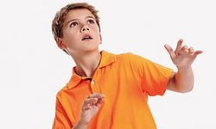
А вот другое облачко – Расстроилось всерьёз: Его от мамы ветерок Вдруг далеко унёс. И каплями-дождинками Расплакалось оно… И стало грустно-грустно так, А вовсе не смешно. (Выражение грусти на лице: уголки губ опущены, лоб сморщен, брови немного сдвинуты)
И вдруг по небу грозное Страшилище летит И кулаком громадным Сердито мне грозит. Ох, испугался я, друзья, Но ветер мне помог: Так дунул, что страшилище Пустилось наутёк. (выражение страха: глаза широко раскрыты, брови сдвинуты, рот открыт в виде буквы «о», лицо напряжено)

Slide 17
А маленькое облачко Над озером плывёт, И удивлённо облачко Приоткрывает рот: «Ой, кто там, в глади озера Пушистенький такой? Такой мохнатый, мягонький, Летим, летим со мной!» (Выражение удивления: глаза и рот широко открыты)
Так очень долго я играл И вам хочу сказать, Что два похожих облачка Не смог я отыскать.

